Slide 1

OpenStreetMap (OSM)
Café Numérique Arlon
23 mars 2015
Julien Minet, et d'autres contributeurs...
@ju_minet
nobohan.be

Slide 2
Qu'est-ce qu'OpenStreetMap ?
Base de données cartographiques collaborative et libre
Projet mondial
OpenStreetMap = Wikipedia de la carte
Ce n'est pas juste une carte !

Slide 3
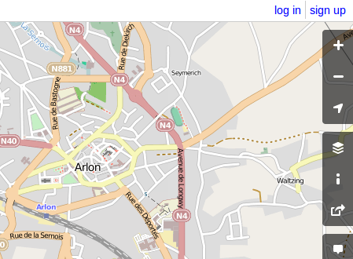
Qu'est-ce qu'OpenStreetMap ?
Démo : www.openstreetmap.org

Slide 4
Qu'est-ce qu'OpenStreetMap ?
Démo : faire une modification
Il suffit de s'inscrire pour commencer à modifier OpenStreetMap

Slide 5
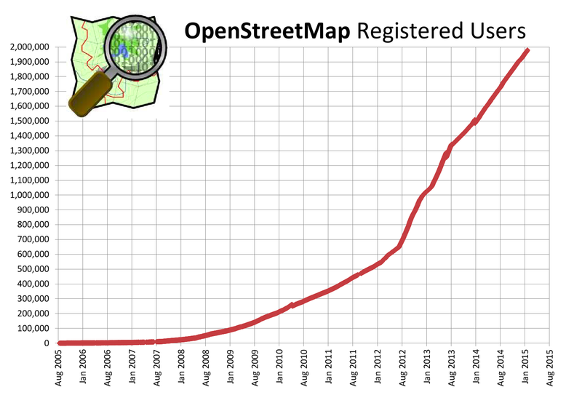
Qu'est-ce qu'OpenStreetMap ?
Statistiques au 16 mars 2015. Voir http://wiki.openstreetmap.org/wiki/Stats

Slide 6
Qu'est-ce qu'OpenStreetMap ?
Organisations
OSM Foundation
Local chapters
Contributeurs
Outils de coordination
Wiki
Mailing-listes
Vote
Écosystème OSM (Amont)
Outils d'édition
JOSM
Potlatch
iD Editor
Qualité des données
OSM Inspector
Osmosis
keepright.at
From (c) Julien Fastré, CC BY-SA, mars 2013

Slide 7
Qu'est-ce qu'OpenStreetMap ?
Écosystème OSM (Aval):
Services d'itinéraires
OSRM
Pédestre/Randonnée:
hikebikemap
www.wanderreitkarte.de
hiking.waymarkedtrails.org
www.opencyclemap.org
Mobile Apps
OSMAnd
Écosystème OSM
(Aval)
Openlinkmap
Carte historique
Carte d'hébergement
Des dizaines de cartes thématiques: www.itoworld.com/map/main
Cartes dérivées
Entreprises
Geofabrik
ITO
Cloudmade
MapBox
...
From (c) Julien Fastré, CC BY-SA, mars 2013

Slide 8
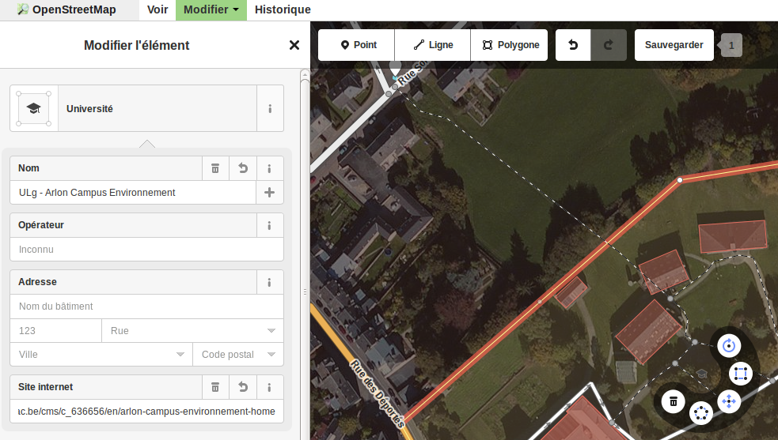
Qu'est-ce qu'OpenStreetMap ?
Comment ajoute-t-on des données?
Données attributaires
Données géographiques
“Dessin” sur une image satellite
Import de traces GPS (fichiers GPX)
Import de données géographiques ouvertes
From (c) Julien Fastré, CC BY-SA, mars 2013

Slide 9
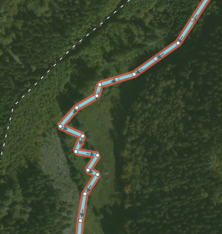
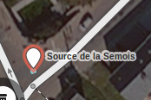

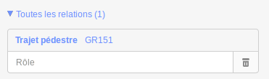
Qu'est-ce qu'OpenStreetMap ?
Qu'est-ce qu'une donnée dans OpenStreetMap?
BD OSM = Base de données vectorielles
OSM est contenu dans le fichier planet.osm (540 Go, 31 Go compressé en nov. 2013)
nodes (points), ways (lignes) et relations

Slide 10
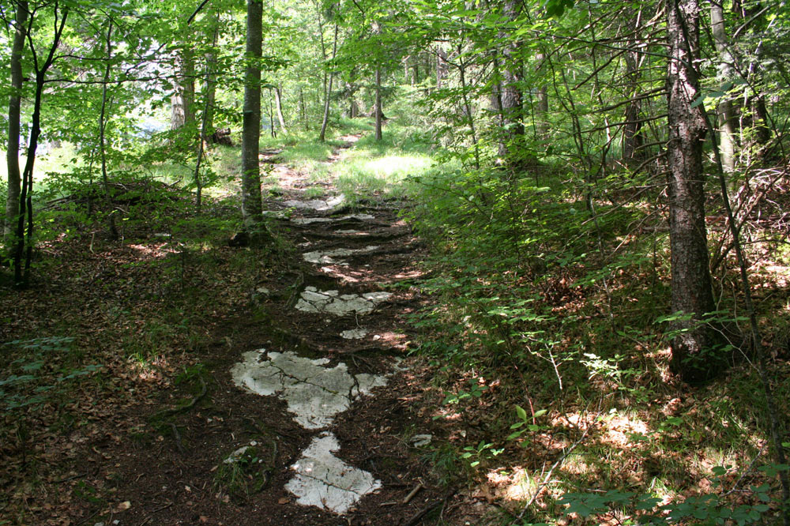
Qu'est-ce qu'OpenStreetMap ?
Qu'est-ce qu'une donnée dans OpenStreetMap?
Chaque élément est caractérisé par des tags (étiquettes) clé/valeur
Les bonnes pratiques sont diffusées sur le wiki (Map Features)
Exemple: un sentier:
highway=path
trail_visibility=intermediate
name=Chemin du Hibou
surface=unpaved
surface=ground
horse=yes
pedestrians=yes
bicycle=no
cars=no
...

Slide 11
Qu'est-ce qu'OpenStreetMap ?
L'ajout de données avec ses propres tags est libre:
Le système laisse la liberté de cartographier les éléments comme on le souhaite, mais suggère les bonnes pratiques.
Exemple: un sentier:
highway=path
trail_visibility=intermediate
name=Chemin du Hibou
surface=unpaved
surface=ground
horse=yes
pedestrians=yes
bicycle=no
cars=no
wood=deciduous
ref=tarpan circuit D
nom=senttiér du hibou
...
Tag normalement utilisé pour les forêts
Référence locale d'un sentier de promenade
Information rentrée en français et mal orthographiée

Slide 12
Qu'est-ce qu'OpenStreetMap ?
OpenStreetMap wiki:
Diffuse les bonnes pratiques de cartographie (map features)
Organise les projets d'import de données
…
OpenStreetMap mailing-lists
Forme la communauté OpenStreetMap
Aide les débutants
Question spécifiquement locales
Problèmes de cartographie locale
Rencontres réelles/Evenements/Carto-parties

Slide 13
Qu'est-ce qu'OpenStreetMap ?
Qui sont les contributeurs?
Inégalité de la participation: la règle des 90-9-1
Pic de participation le dimanche, et en soirée
Majorité d'hommes (97%!)
Une majorité (63-78%) a un diplome d'études supérieures
Horizon variés, mais une part importante travaille/est diplomé en géographie, géomatique, cartographie ou IT.
From Neis & Zielstra, Recent Developments and Future Trends in Volunteered Geographic Information Research: The Case of OpenStreetMap, Future Internet, 2014

Slide 14
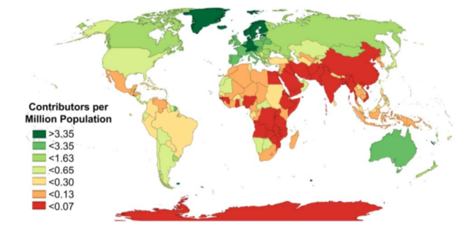
Qu'est-ce qu'OpenStreetMap ?
Qui sont les contributeurs?
Répartition géographique des contributeurs
From Neis & Zielstra, Recent Developments and Future Trends in Volunteered Geographic Information Research: The Case of OpenStreetMap, Future Internet, 2014

Slide 15
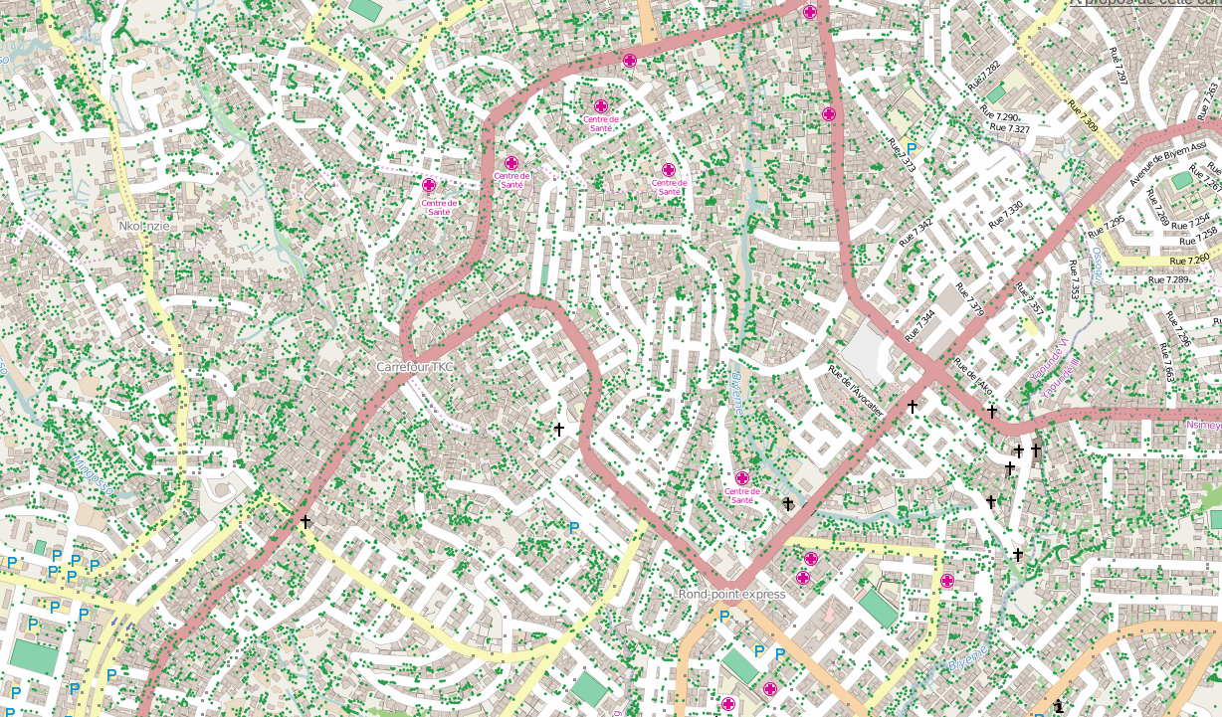
Qu'est-ce qu'OpenStreetMap ?
Yaoundé-Est, Cameroun, OpenStreetMap

Slide 16
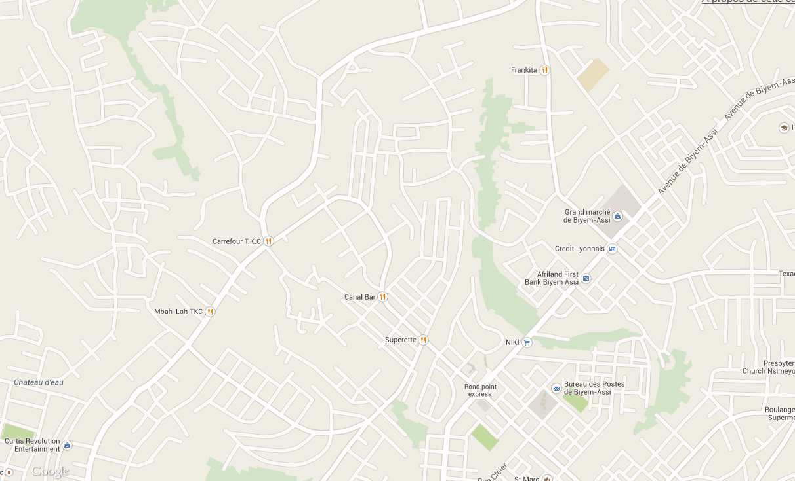
Qu'est-ce qu'OpenStreetMap ?
Yaoundé-Est, Cameroun, GoogleMaps

Slide 17
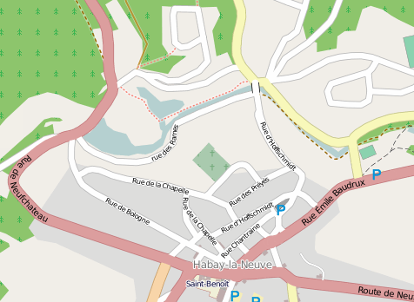
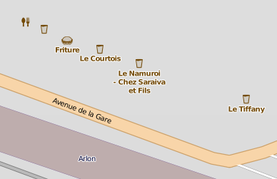
Qu'est-ce qu'OpenStreetMap ?
“Est-ce que c'est bon ces cartes?”
Information géographique
Information attributaire
COMPLETUDE
EXCATITUDE
PRECISION
MISE A JOUR

Slide 18
Applications d'OpenStreetMap
Utiliser les données d'OpenStreetMap dans des webmaps
Afficher OSM avec un client carto (OpenLayers, Leaflet, etc.)
Télécharger la BD et générer son propre serveur de tuiles
Télécharger les données d'OpenStreetMap
download.geofabrik.de: téléchargement en .shp et .osm, mise à jour quotidienne, gratuit ou payant
openstreetmapdata.com: téléchargement gratuit en shp de certaines données (frontières, lignes de côtes, etc.)
downloads.cloudmade.com
overpass-turbo.eu

Slide 19
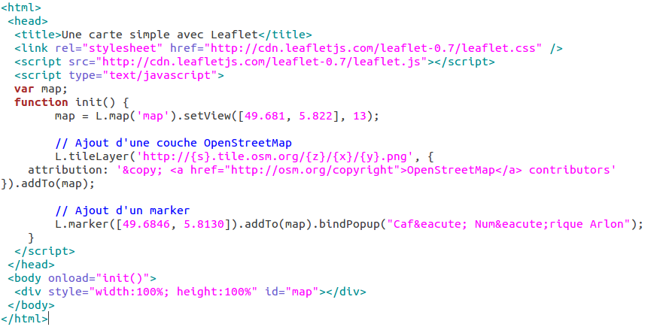
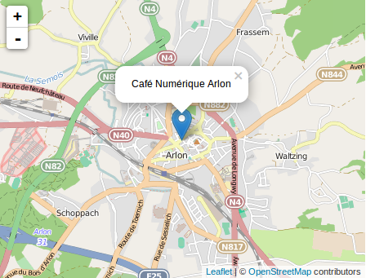
Applications d'OpenStreetMap
Une carte simple avec LeafletJS

Slide 20

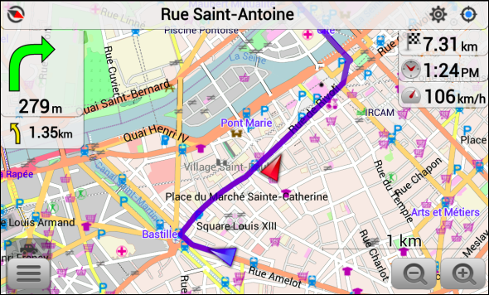
Applications d'OpenStreetMap
1000's of mobile applications avec OSM: see wiki.openstreetmap.org/wiki/Android
OSMAnd

Slide 21
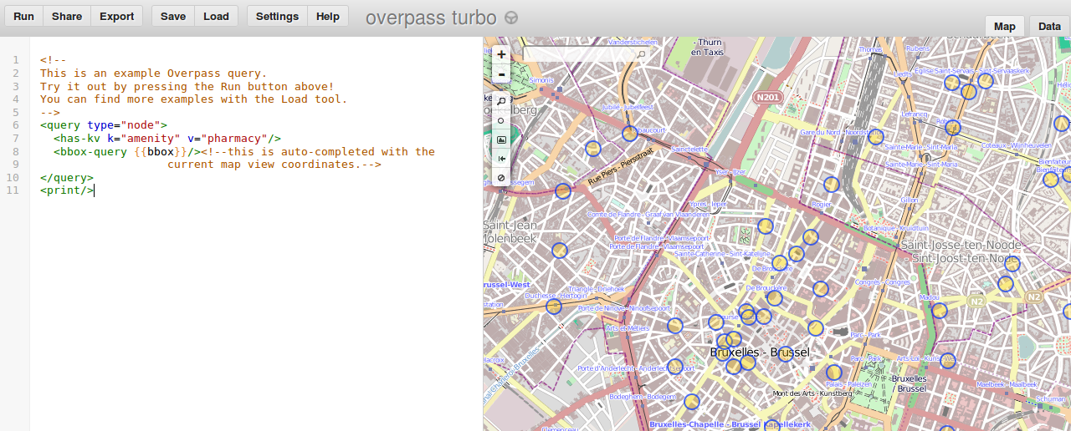
Applications d'OpenStreetMap
overpass-turbo.eu
<query type="node">
<has-kv k="amenity" v="pharmacy"/>
<bbox-query {{bbox}}/>
</query>
<print/>

Slide 22
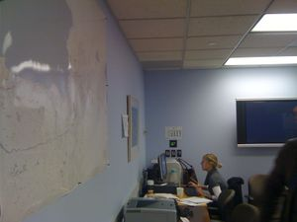
Applications d'OpenStreetMap
Humanitarian OpenStreetMap Team (HOT)
hot.openstreetmap.org
Cartographie avec OSM pour un but humanitaire
Devenu célèbre après le tremblement de terre en Haïti, 2010
Situation room de la Croix Rouge : carte d'OSM

Slide 23
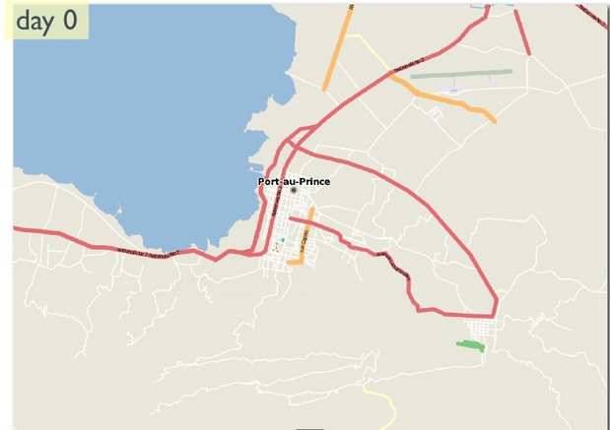
Applications d'OpenStreetMap
Humanitarian OpenStreetMap Team (HOT)

Slide 24
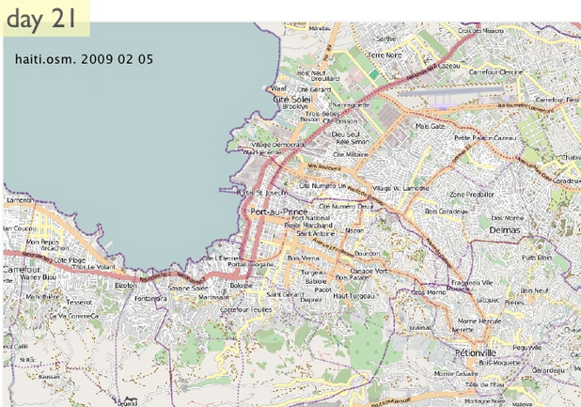
Applications d'OpenStreetMap
Humanitarian OpenStreetMap Team (HOT)

Slide 25
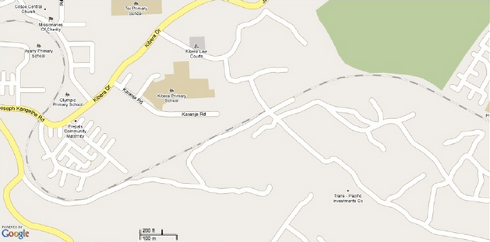
Applications d'OpenStreetMap
Humanitarian OpenStreetMap Team (HOT)
Mapping kibera, Nairobi, Kenya (mapkibera.org)
Kibera on GoogleMaps

Slide 26
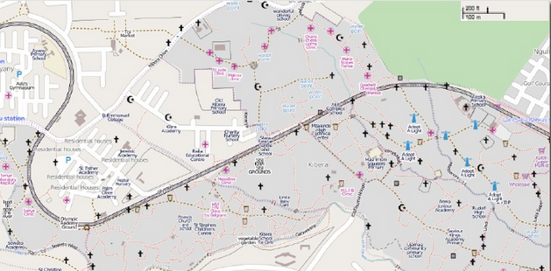
Applications d'OpenStreetMap
Humanitarian OpenStreetMap Team (HOT)
Mapping kibera (mapkibera.org)
Kibera on OpenStreetMap

Slide 27
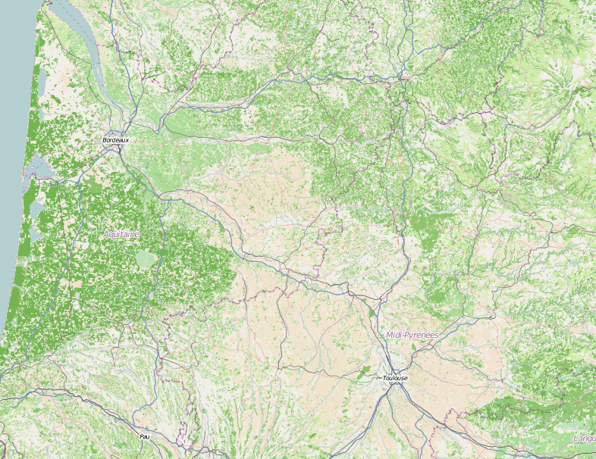
OpenStreetMap & OpenData
Import de données ouvertes profite à OSM
→ Ex. d'import de CorineLandCover en France
(F. Rodrigo, OSM-France, Juin 2013)
160 000 polygones importés en 2009
2 semaines d'upload dans OSM
11 000 polygones ajoutés manuellement
Import de données ouvertes (OpenData)

Slide 28
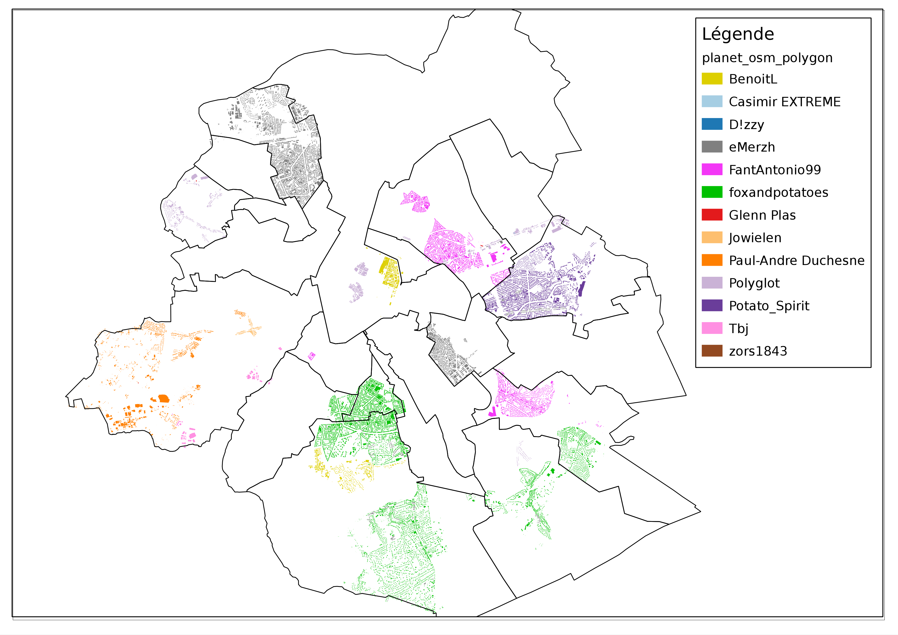
OpenStreetMap & OpenData
Import de données ouvertes (OpenData)
→ Import de données d'UrbIS (Bruxelles-Capitale) (OSM-be, Automne 2013)

Slide 29
L'écosystème OSM
Entreprises liés à OpenStreetMap
Liste disponible ici
Edition cartographique de cartes thématiques
Consultance en SIG/webmapping
Switched2osm
2011: Fin de la gratuité des cartes de GoogleMaps pour les gros utilisateurs
Apple, Foursquare, Wikipedia et beaucoup d'autres passent à OpenStreetMap

